Slide 1



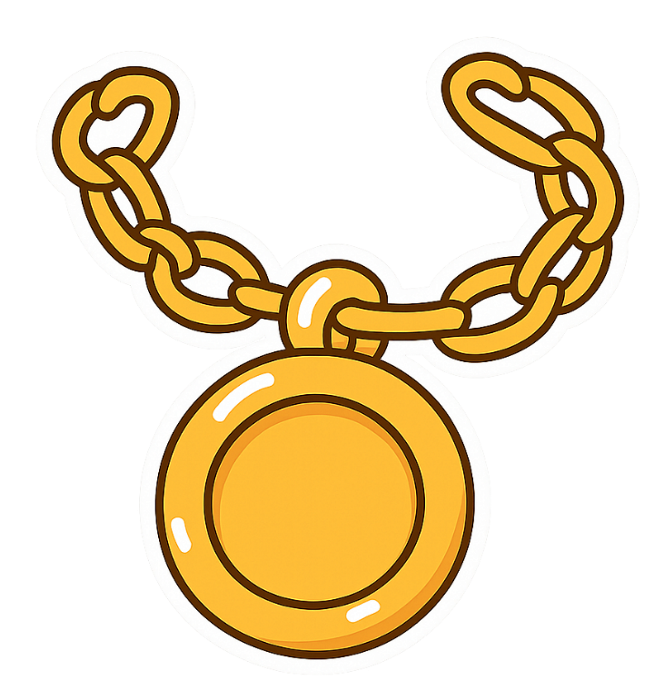




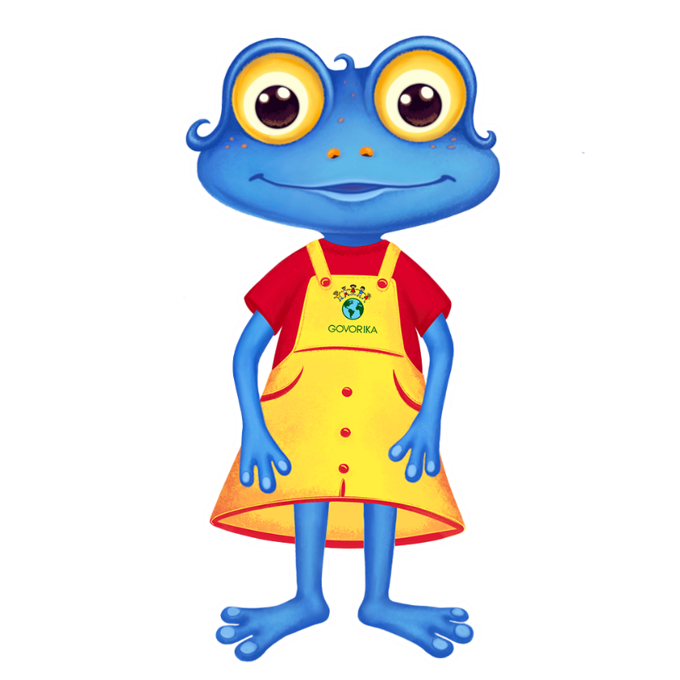

кі
ке
ки
ку
ко
ка
тел
готь
лим
фір
лон
бан

